Slide 1
La tastiera

Slide 2
Ripasso

Slide 3
a
A

Slide 4
1 2 3 4 5

Slide 5

La barra SPAZIATRICE
Serve a…
lasciare lo spazio

Slide 6
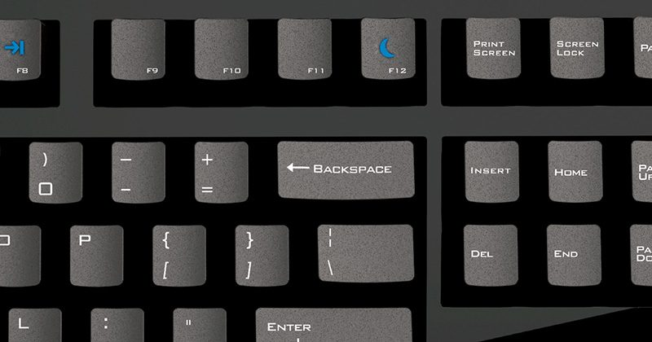
Il tasto CANCELLA

Slide 7
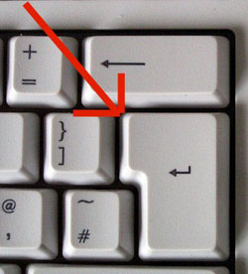
Il tasto INVIO
Serve a…
andare a capo =
andare sulla riga di sotto

Slide 8
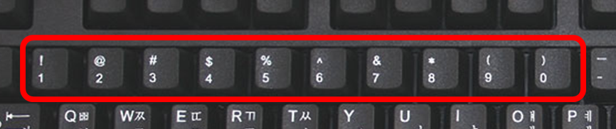
I tasti con 2 simboli

Slide 9
!!!!!!!
@@@@@
#####
$$$$$
%%%%%
^^^^^
&&&&&
*****

Slide 10
La punteggiatura
il punto .
la virgola ,
il punto e virgola ;
i due punti :
il punto interrogativo ?
il punto esclamativo !
Notes:
E fra una parola e l’altra ;) m.

Slide 11
Attenzione!
La prima lettera di una frase >> Ciao, mi chiamo Matteo
La lettera dopo il punto. >> Ciao. A presto.
La lettera dopo ? ! >> Come stai? Bene, grazie.
SONO SEMPRE MAIUSCOLE!

